Slide 1
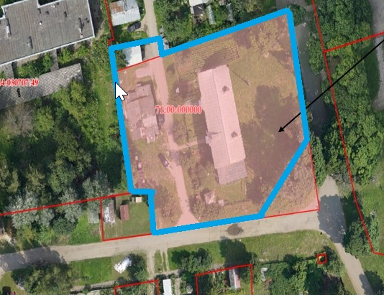
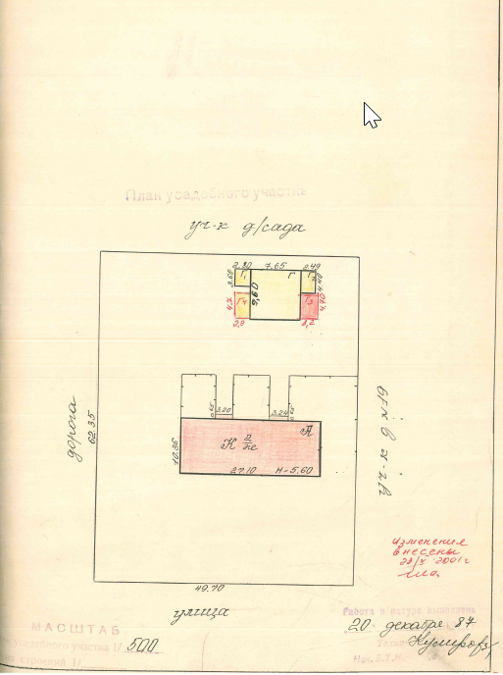
Предлагаемые границы земельного участка п. Сергиевский,
ул. Центральная, д. 21
Предложение жителей

